Slide 1
Ouderenbeleidsparticipatie Bovenlokale structuren https://www.departementwvg.be/ouderenbeleidsparticipatie
Trefdag Vlaams-Brabant
4 april 2019

Slide 2
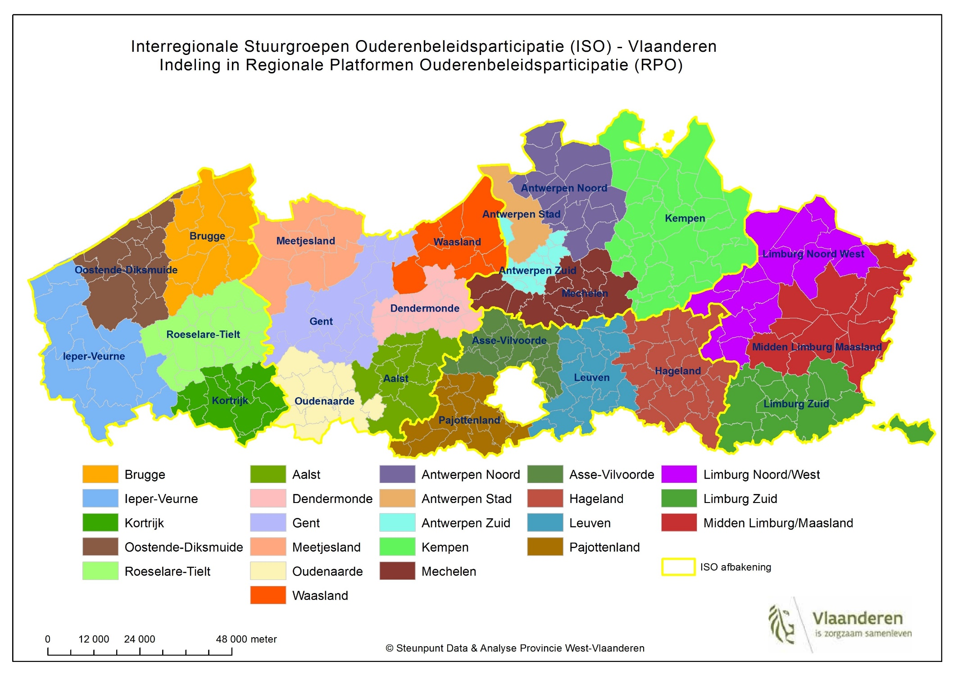

Slide 3
Regionaal Platform Ouderenbeleidsparticipatie Opdrachten ---------------------------------------------------------------
Informatiedoorstroming (lokaal naar Vlaams en omgekeerd)
Ervaringsuitwisseling tussen lokale ouderenraden
Signalen inzake lokale ouderenbeleidsparticipatie opvangen en doorgeven aan ISO
Verkennen goede praktijken ouderenbeleidsparticipatie
Vormingsinitiatieven uitrollen in samenspraak met Vlaamse Ouderenraad - Lokaal

Slide 4
RPO Werking ----------------------------------------------------------------
Vergaderfrequentie: minstens 3/jaar. Vorming Vlaamse Ouderenraad - Lokaal kan daar deel van uitmaken.
Voorzitterschap/verslaggeving wordt bij voorkeur opgenomen door ouderen.
Ondersteuning door regionale beleidsmedewerkers mogelijk

Slide 5
Interregionale Stuurgroep Ouderenbeleidsparticipatie (ISO) – Opdrachten -----------------------------------------------------------------------
Ondersteunen regionale platformen
Informatie-uitwisseling tussen regionale platformen
Ervaringsuitwisseling tussen regionale platformen
Signalen opvangen en doorgeven m.b.t. lokale participatie
Organiseren trefdag
Projecten actieve participatie verkennen en opvolgen

Slide 6
ISO Werking ----------------------------------------------------------------
Vergaderfrequentie: minstens 3/jaar.
Voorzitterschap/verslaggeving wordt bij voorkeur opgenomen door ouderen.
Regionale beleidsmedewerkers vormen sterke tandem met voorzitter.
Ondersteuning door regionale beleidsmedewerkers

Slide 7
Samenstelling platformen ---------------------------------------------------
RPO (aanbeveling)
Minstens 1 vertegenwoordiger van elke lokale ouderenraad uit de regio
1 vertegenwoordiger per erkende ouderenvereniging actief in de regio op vlak van ouderenbeleidsparticipatie
Minstens 2 niet-georganiseerde leden van een lokale ouderenraad uit de regio
Ad hoc aan te vullen met lokale ambtenaren, ouderenvoorzieningen, experten, …
ISO
Max. 3 afgevaardigden per RPO, waaronder voorzitter en vicevoorzitter van elk RPO
Regionale beleidsmedewerker(s)
Ad hoc aan te vullen met experten.

Slide 8
Tot uw dienst:
West- en Oost-Vlaanderen: Brugge
Michel De Wit: T 0498 43 49 96, michel.dewit@wvg.vlaanderen.be
Ingrid Vyvey: T 0497 05 39 77, ingrid.vyvey@wvg.vlaanderen.be
Antwerpen, Limburg en Vlaams-Brabant: Leuven
Annemie Balcaen: T 0497 45 17 99, annemie.balcaen@wvg.vlaanderen.be
Hilde Vanham: T 0492 38 08 38, hilde.vanham@wvg.vlaanderen.be Hasselt
Frans Goudeseune: T 0494 42 64 97, frans.goudeseune@wvg.vlaanderen.be

